Slide 1


Slide 2

Contexto ACADEMICO
Este proyecto es parte del curso de Ciencia de Datos en "Coderhouse". La culminación de este curso implica demostrar todo lo que hemos aprendido a lo largo de las lecciones, y mi elección para esta demostración ha sido un conjunto de datos que encontré en Kaggle. Aunque los datos son anónimos, trabajé en el nombre de la empresa, su logotipo y su eslogan, con el propósito de otorgar un contexto más significativo a mi narrativa.
Mi proyecto no se trata solo de análisis técnico, sino también de cómo comunicar eficazmente los resultados. A través de esta iniciativa, se demuestra cómo los conceptos y las técnicas aprendidas pueden aplicarse de manera significativa en situaciones del mundo real.
En resumen, se busca aplicar el conocimiento adquirido para abordar un proyecto desde el principio hasta el final, desde la elección del conjunto de datos hasta la presentación final y la narración.

Slide 3





HERRAMIENTAS UTILIZADAS

Slide 4
Booking_ID: Identificador único de cada reserva
no_of_adults: Número de adultos
no_of_children: Número de niños
no_of_weekend_nights: Número de noches de fin de semana en las que el huésped se quedó o reservó quedarse en el hotel
no_of_week_nights: Número de noches de semana en las que el huésped se quedó o reservó quedarse en el hotel
type_of_meal_plan: Tipo de plan de comida reservado por el cliente
required_car_parking_space: ¿El cliente requiere un espacio de estacionamiento para automóvil? (0 - No, 1 - Sí)
room_type_reserved: Tipo de habitación reservada por el cliente.
lead_time: Número de días entre la fecha de reserva y la fecha de llegada
arrival_year: Año de la fecha de llegada
arrival_month: Mes de la fecha de llegada
arrival_date: Fecha del mes
market_segment_type: Designación del segmento de mercado
repeated_guest: ¿Es el cliente un huésped repetido? (0 - No, 1 - Sí)
no_of_previous_cancellations: Número de reservas anteriores que fueron canceladas por el cliente antes de la reserva actual
no_of_previous_bookings_not_canceled: Número de reservas anteriores no canceladas por el cliente antes de la reserva actual
avg_price_per_room: Precio promedio por día de la reserva; los precios de las habitaciones son dinámicos. (en euros)
no_of_special_requests: Número total de solicitudes especiales hechas por el cliente (por ejemplo, piso alto, vista desde la habitación, etc.)
booking_status: Indicador de si la reserva fue cancelada o no.
DICCIONARIO
DE
DATOS

Slide 5
Agenda
Contexto y audiencia
Preguntas de hipótesis
Metadata
Análisis exploratorio
Insights
Conclusiones del modelo

Slide 6
Contexto y audiencia
El Hotel Continental busca maximizar sus ganancias al ofrecer habitaciones a precios estratégicos, al mismo tiempo que garantiza una experiencia excepcional para sus clientes. Utilizando predicciones y experiencias previas, el hotel espera adaptar sus estrategias para alcanzar los niveles de ocupación deseados. Sin embargo, las cancelaciones de reservas pueden surgir por diversos motivos, como la disponibilidad de habitaciones en otros hoteles a precios competitivos o imprevistos de última hora. El hotel tiene como objetivo gestionar estas situaciones de manera efectiva, minimizando las cancelaciones, maximizando la ocupación y asegurando una rentabilidad óptima, todo ello con el fin de brindar una experiencia altamente satisfactoria a sus clientes.

Slide 7
Preguntas de hipótesis
¿Existe una diferencia en las cancelaciones entre los diferentes medios de reserva utilizados por los clientes, como reservas directas en el hotel, online u otros medios?
¿El tipo de habitación reservada influye en la probabilidad de cancelación?

Slide 8
Metadata

Slide 9
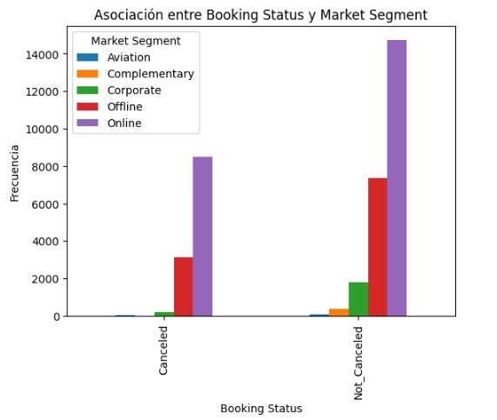
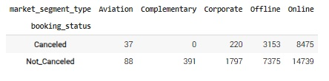
(Grafico generado en Python)

Slide 11
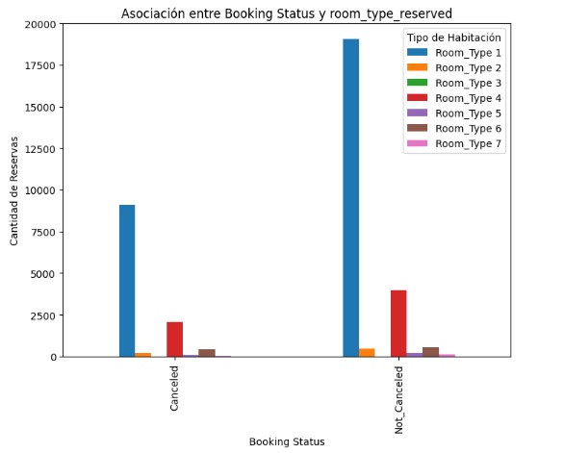
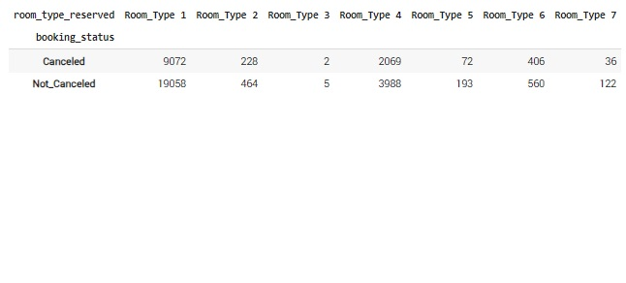
(Grafico generado en Python)

Slide 12
Insights
La mayoría de las reservas se realizan en línea, pero tienen una mayor propensión a cancelar. El segmento corporativo muestra una menor tendencia a cancelar, demostrando confiabilidad y compromiso.
La mayoría de las reservas de los tipos de habitación 1, 5 y 7 no son canceladas, lo que indica que estos tipos de habitación son altamente demandados y los clientes muestran una mayor probabilidad de completar su reserva.
Los tipos de habitación 2, 3 y 4 tienen tasas de cancelación más significativas en comparación con otros tipos de habitación. Esto sugiere que puede haber algún aspecto específico asociado con estos tipos de habitación que lleva a una mayor indecisión o cambio de planes por parte de los clientes.

Slide 13
Recomendaciones
Evaluar la estrategia de segmentación de mercado
Implementar segmentación personalizada
Gestión proactiva de reservas en línea
Proporcionar información transparente sobre las políticas de cancelación y condiciones tanto en línea como durante la interacción con los clientes corporativos.
Monitorear los patrones de reserva, identificar tendencias y tomar decisiones informadas sobre las estrategias de gestión.
Estas acciones permitirán optimizar las reservas, reducir las cancelaciones y mejorar la satisfacción del cliente en la administración de la demanda.

Slide 14
Conclusiones del modelo
"Durante este proyecto, se han aplicado diversas técnicas de análisis de datos y machine learning para abordar el desafío de predecir el éxito o el fracaso de las reservas en la industria hotelera. El objetivo era proporcionar a nuestros clientes una herramienta confiable para tomar decisiones informadas y estratégicas.
Se emplearon varios modelos de machine learning para lograr esto, evaluando su desempeño en función de métricas críticas como la precisión. Entre los modelos probados, se encontró que el modelo Random Forest fue el más efectivo en términos de precisión, con una tasa del 87.5%.
Random Forest es un algoritmo que se basa en la combinación de múltiples árboles de decisión para lograr resultados más precisos y robustos. En este contexto, significa que se ha logrado predecir con gran confianza si una reserva será exitosa o no.
Esta precisión del 87.5% indica que el modelo es altamente confiable en términos de clasificar correctamente las reservas. Sin embargo, es importante destacar que ningún modelo es perfecto y siempre existe un margen de error. Por lo tanto, aunque el modelo tiene un rendimiento importante, recomendamos utilizarlo como una herramienta complementaria para decisiones, teniendo en cuenta otros factores relevantes en su negocio.
El objetivo ha sido proporcionar una herramienta predictiva sólida y confiable que pueda influir en la toma de decisiones estratégicas para mejorar la eficiencia y rentabilidad del continental.

